Slide 1
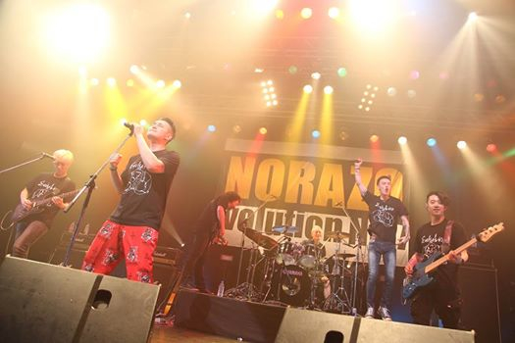
NORAZO EVO.7 再来日公演9/15（祝）決定！
NORAZO EVOLUTION NO.7が熱い要望に応え
渋谷に凱旋！
日程：2014年9月15日(月・祝)
場所：TSUTAYA O-EAST
イベント名
(昼の部) ：PLAY WITH NORAZO!
公演時間：open 13:00 / start 14:00
(夜の部) NON STOP NORAZO Vol.2
open 17:30/ start 18:30
【プレイガイド】
イープラス：http://eplus.jp
ローソンチケット：70560 (Lコード)
チケットぴあ：204-927 (Pコード)
(昼夜/1F/2F共通)
【チケット価格】
昼の部（ファンミーティング） ￥4,500 (税込 / ワンドリンク代別途￥500)
夜の部（ライブ）一般￥6,800(税込 / ワンドリンク代別途￥500)
VIP：￥15,000 (税込 / ワンドリンク＆特製カレー＆終演後挨拶付き)
只今、好評発売中！ ※VIP席はチケットぴあでのみ販売。
7月24日渋谷で初披露されたNORAZOのバンドスタイルEVOLUTION NO.7
韓国の若手TOPミュージシャンとNORAZOの2人の圧倒的な歌唱力で
1000人のオーディエンスが熱狂の渦に巻き込まれた！
果たして9月15日更なる進化を遂げた７人のパフォーマンスはいかに！？
(ライブ公式WEBサイト http://mrhythm.jp/event/ )
主催:株式会社メディアリズム 協力:シブヤテレビジョン
公演詳細：TSUTAYA O-EAST 03-5458-4681 清水までお問い合わせ下さい。

